Slide 1
Математика без границ:
Как помочь каждому ученику 5-9 классов освоить предмет.

Slide 2
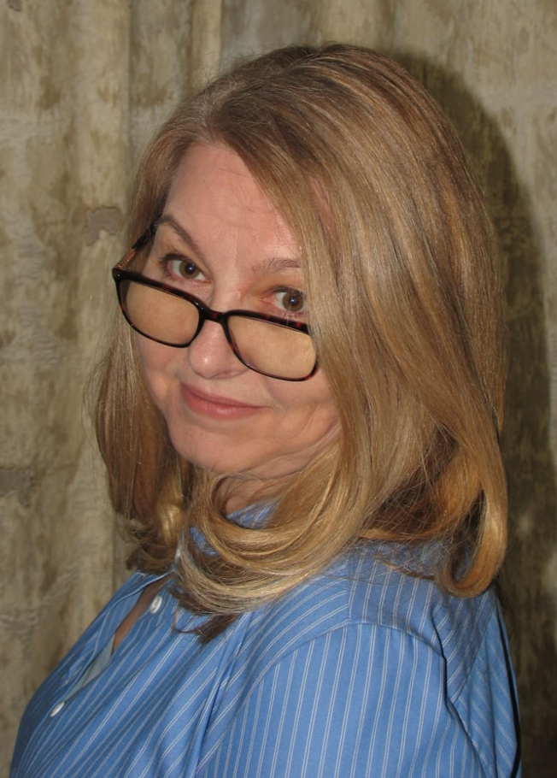

Спикер вебинара
Сиротина Татьяна Владимировна,
репетитор,
автор издательства
«Интеллект-Центр»

Slide 3



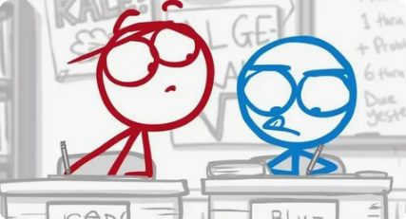
Что мешает школьникам учиться?
• Отсутствие
мотивации к учёбе
• Недостаток базовых
бытовых знаний
• Неправильное
понимание
математических
правил и определений
• Списывание/ГДЗ

Slide 4
Ключевые темы 5-6 классов
Темы
7-9 классов
Обыкновенные
и десятичные дроби
Положительные
и отрицательные числа
Буквенные выражения, действия с ними,
уравнения
Формулы,
координатная плоскость
Алгебраические дроби
Действительные числа
Многочлены;
уравнения, неравенства
и их системы
Функции

Slide 5




Тетради-тренажёры
для 5 и 6 классов
две
полные серии
для 7-9 классов
2+6
тренажёров

Slide 6
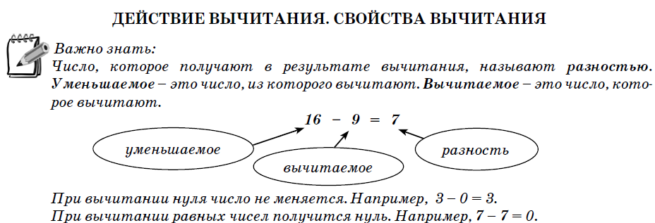

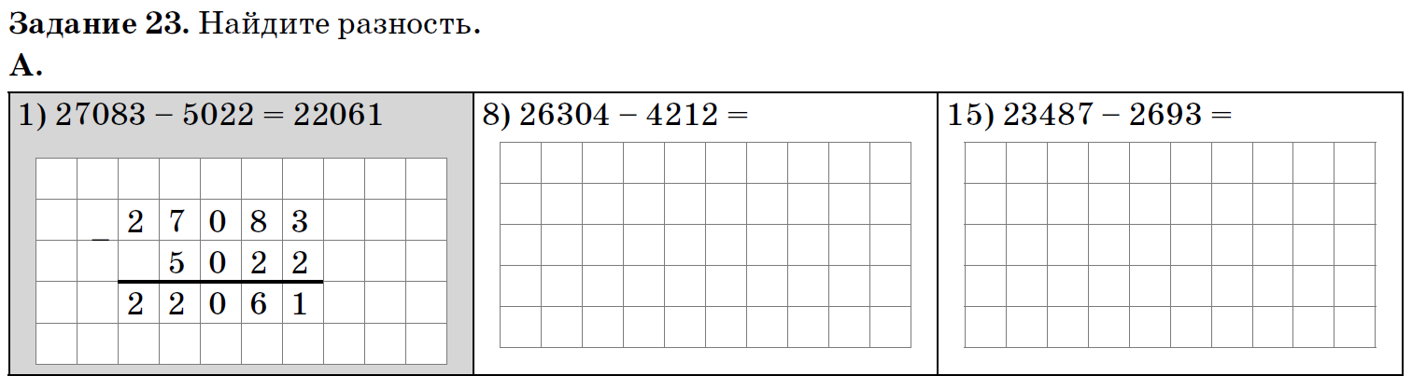
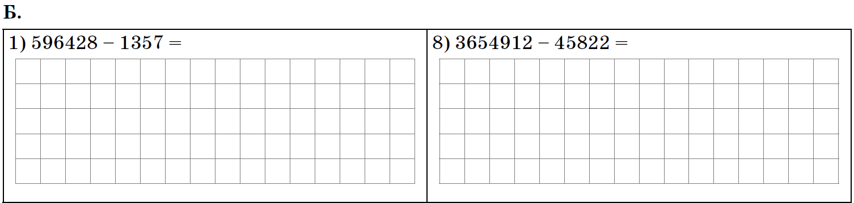
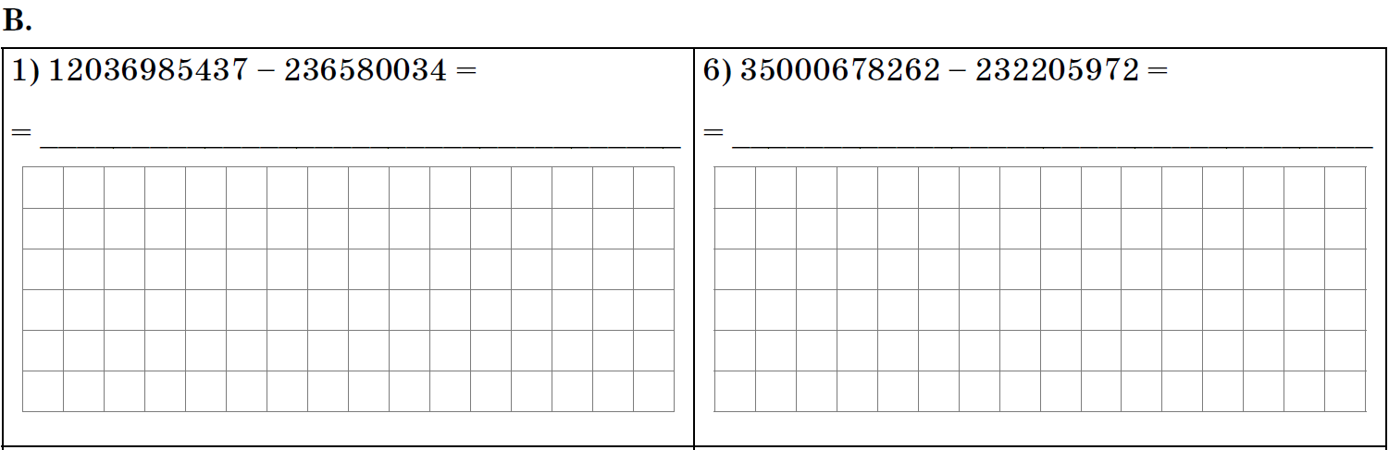
От простого…
… к сложному!

Slide 7
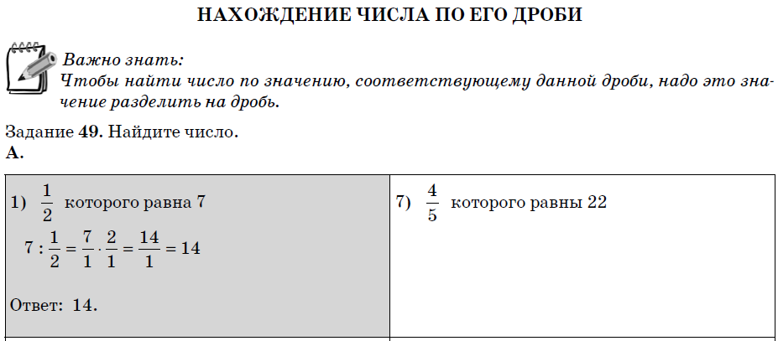
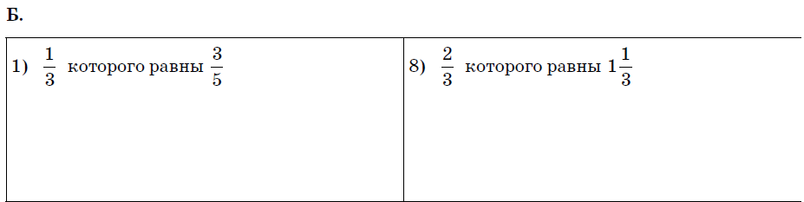
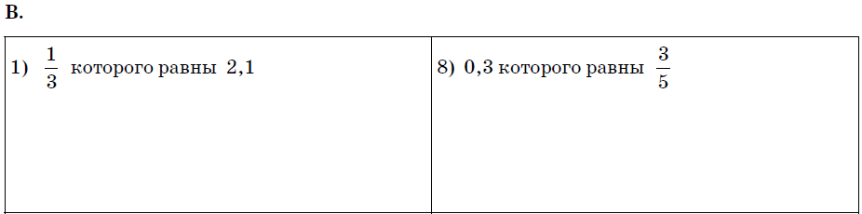
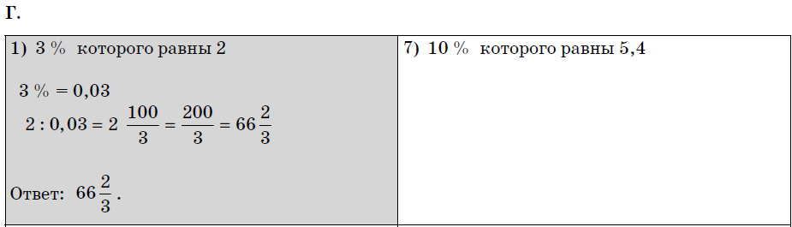
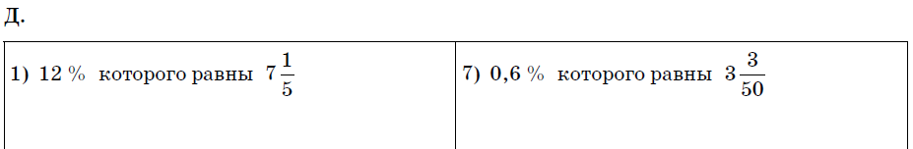
Математика

Slide 8
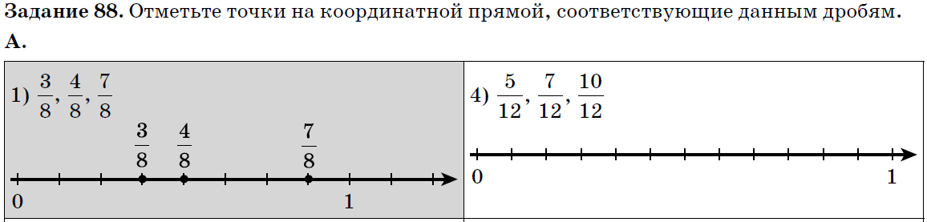
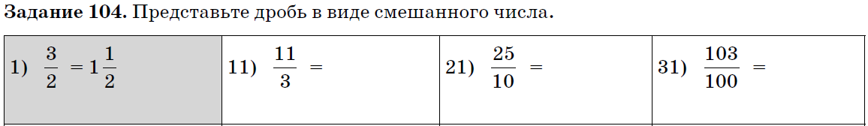
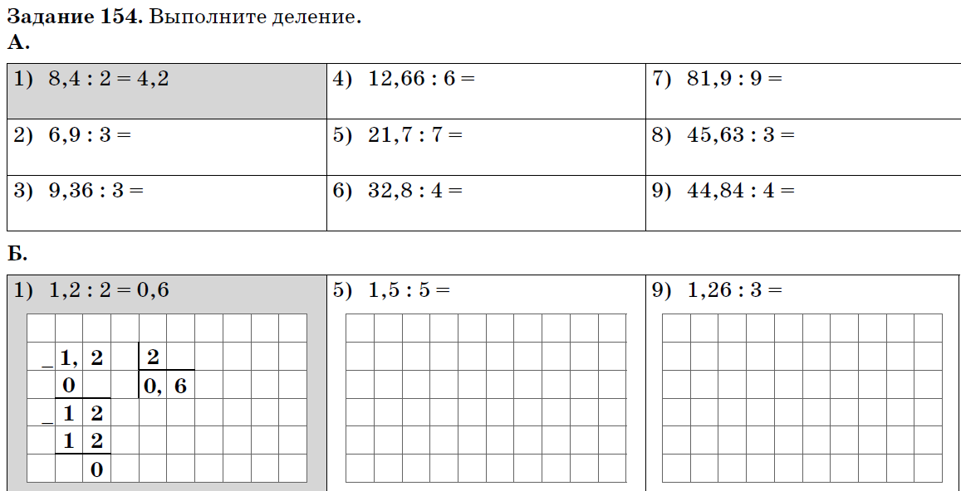

Slide 9
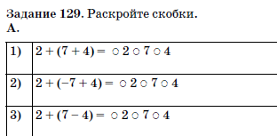
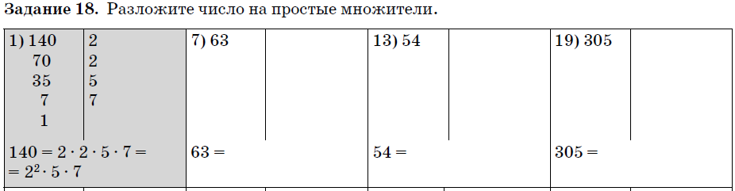
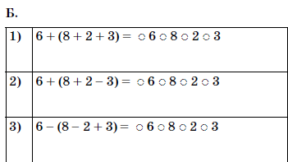
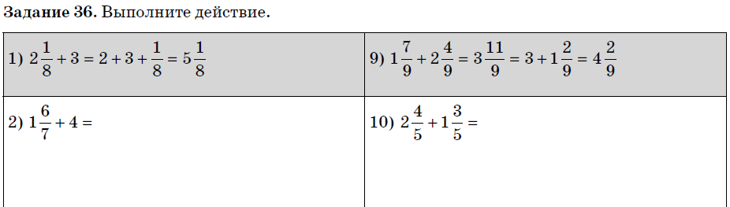
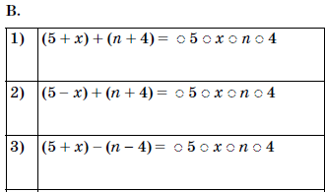
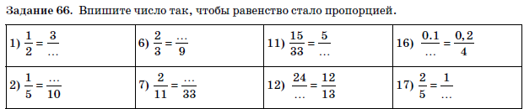
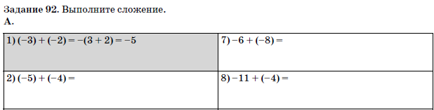
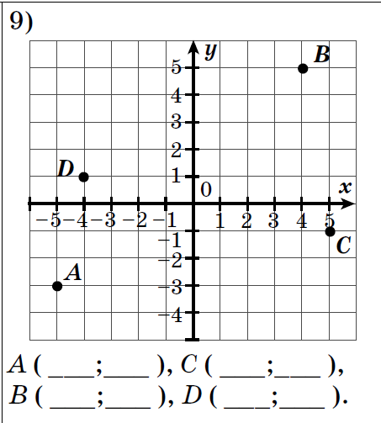

Slide 10
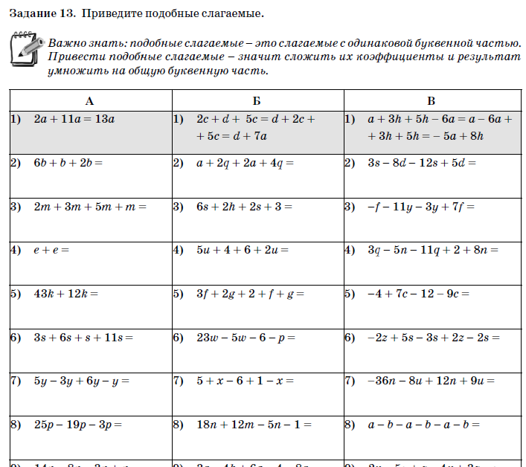
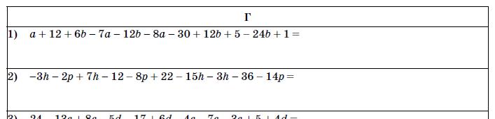
Алгебра
А
в примере все слагаемые подобные;
в ответе все коэффициенты положительные
Б
в примере есть слагаемые с разной буквенной частью;
в ответе коэффициенты преимущественно положительные
В
в примере две (три) группы подобных слагаемых
в ответе коэффициенты и положительные, и отрицательные
Г
задания повышенной сложности

Slide 11
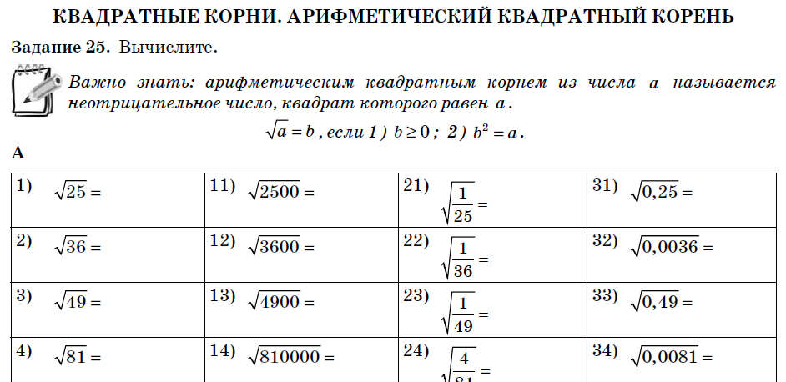
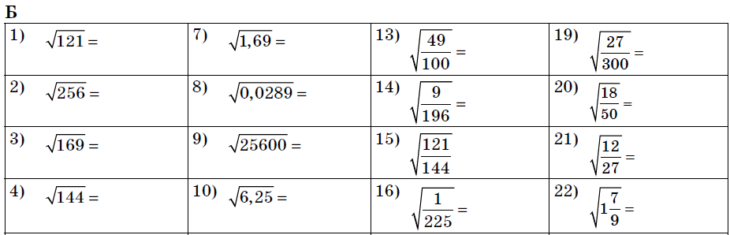

Slide 12
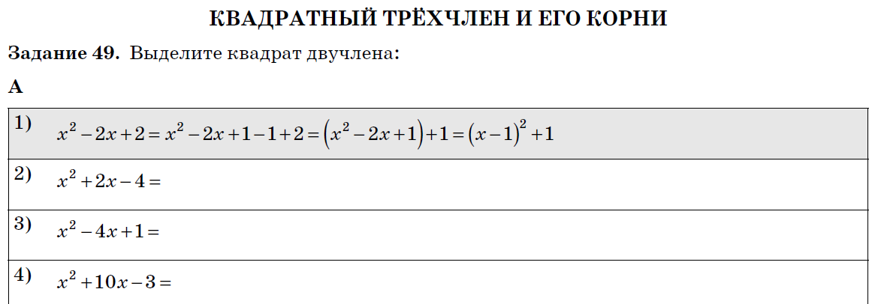
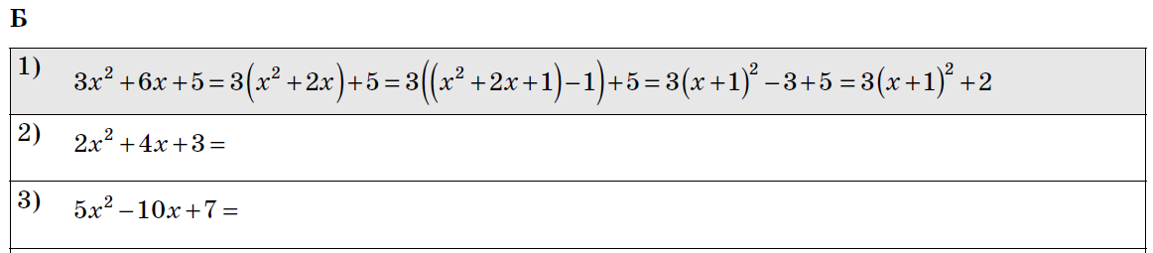
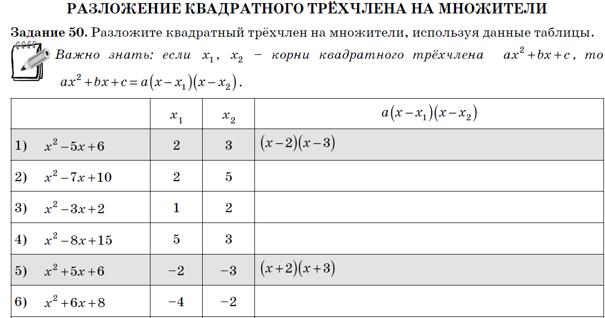
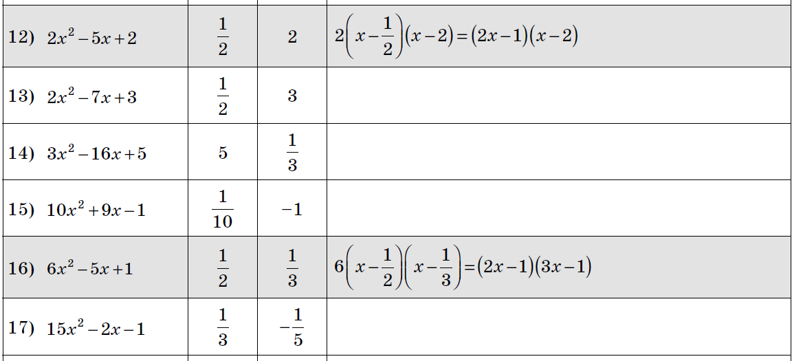

Slide 13
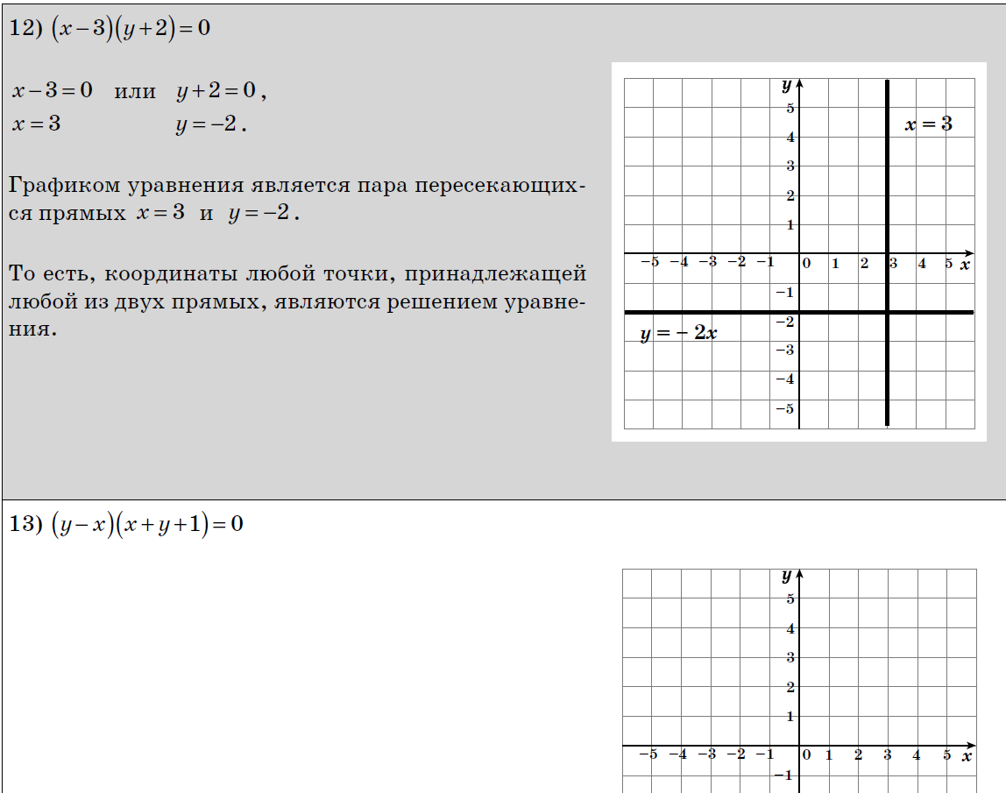
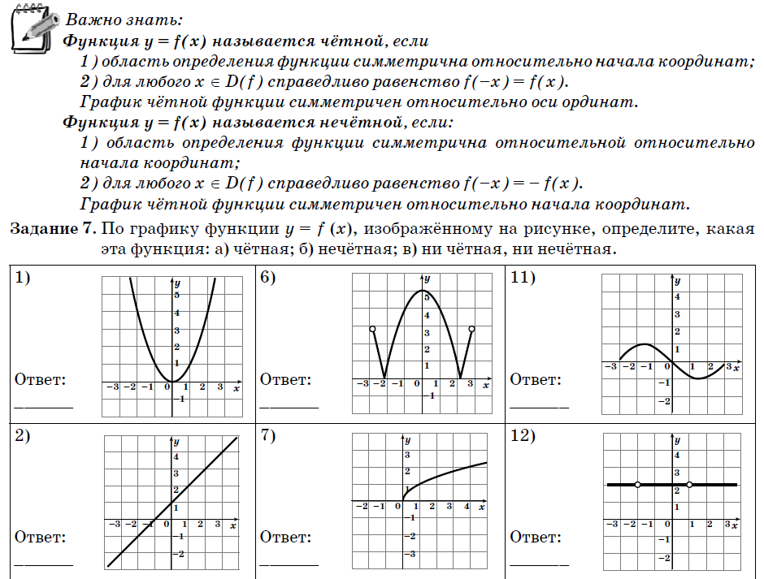

Slide 14
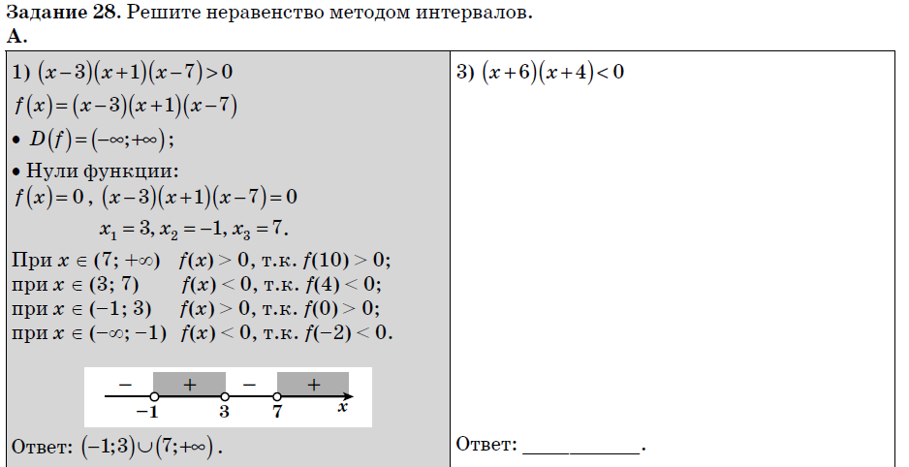
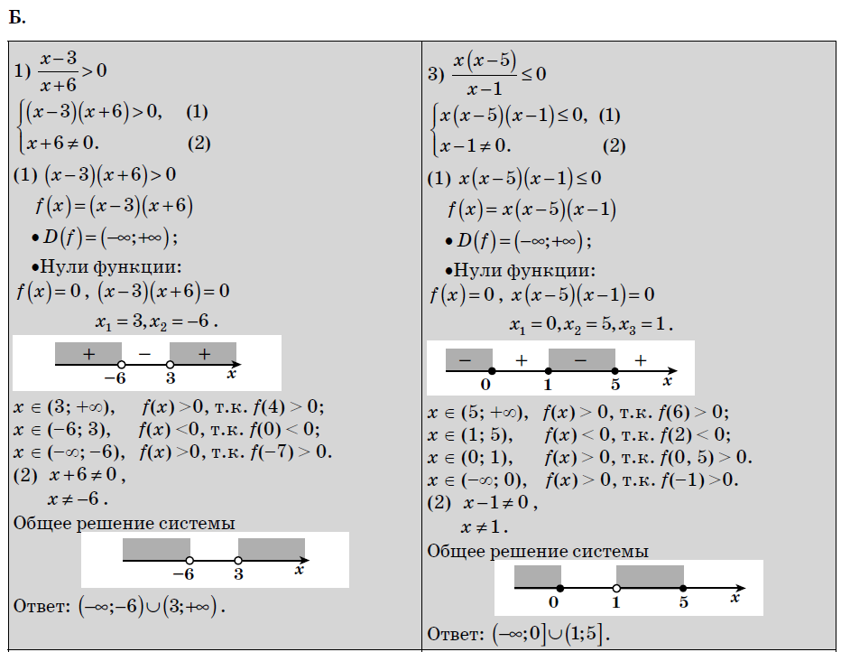

Slide 15
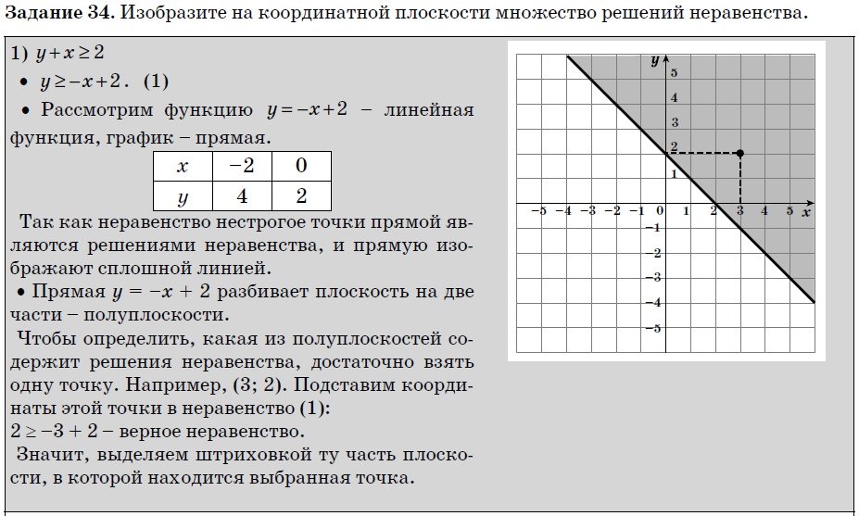
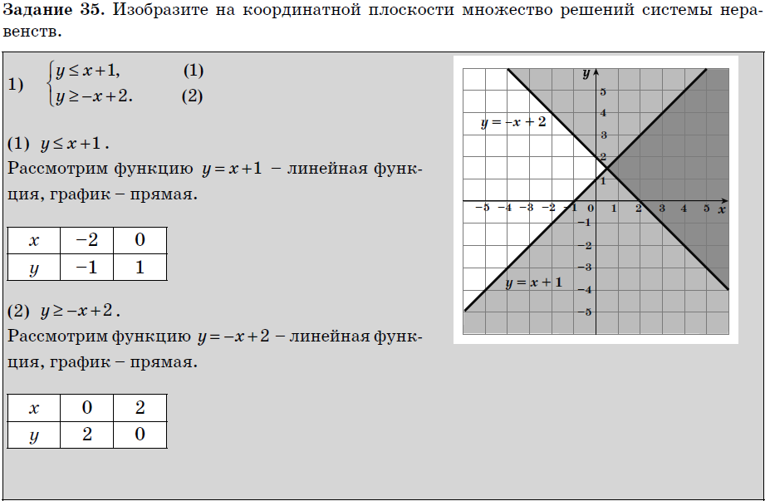



Slide 16
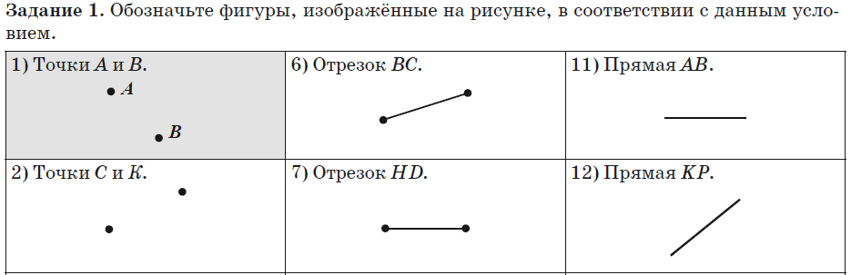
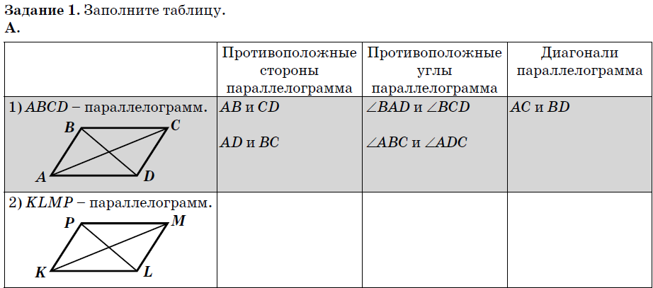
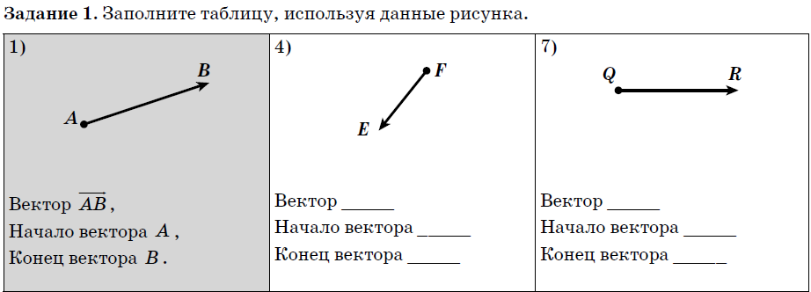
Геометрия

Slide 17
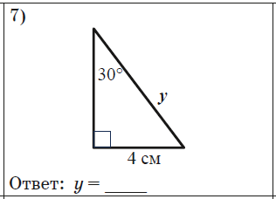
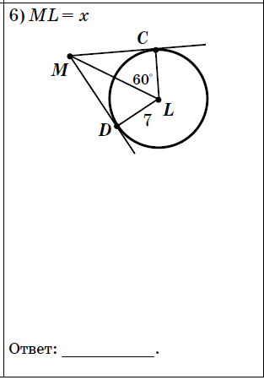
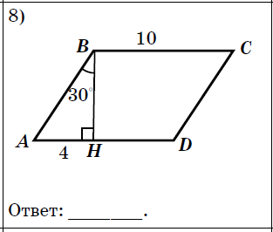
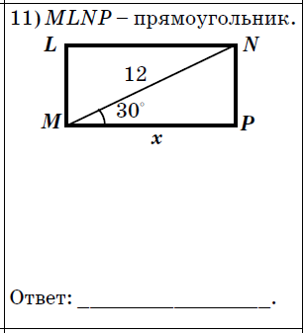
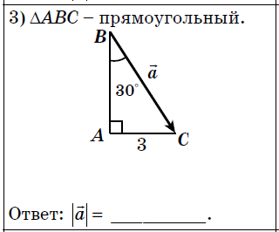
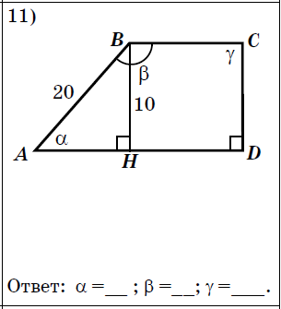
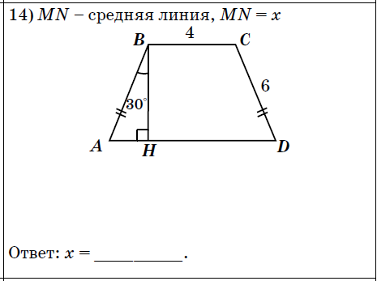
7 класс
8 класс
9 класс

Slide 18
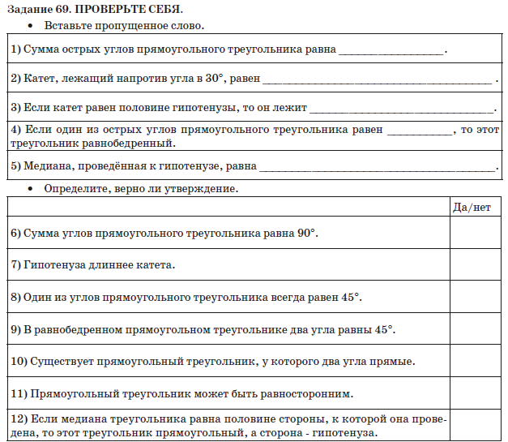
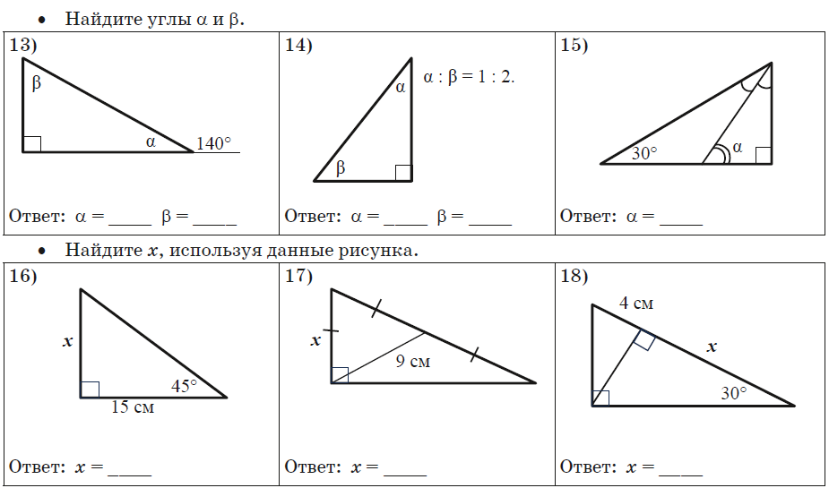

Slide 19


Тетрадь-тренажёр поможет:
учителю
на уроках и дополнительных занятиях проверить степень усвоения материала, выявить пробелы в знаниях и организовать
индивидуальную работу
с учащимися.
репетитору
на индивидуальных занятиях сформировать у школьников прочные навыки в выполнении различных видов заданий, основательно отработать с ними сложные моменты в отдельных темах, а также устранить
пробелы в знаниях с максимальной эффективностью.

Slide 20


Запланирован выпуск на октябрь-декабрь
10-11 классы
Базовый уровень
Алгебра и начала математического анализа
Геометрия
.

